Slide 1
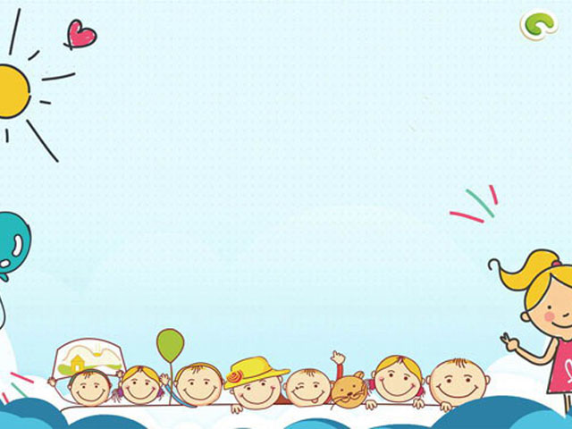

PHÒNG GIÁO DỤC VÀ ĐÀO TẠO QUẬN LONG BIÊN
TRƯỜNG MẦM NON HOA SỮA
Năm học 2023-2024
GIÁO ÁN PHÁT TRIỂN NGÔN NGỮ
Truyện :Chiếc áo mùa xuân
Lứa tuổi : Nhà trẻ D1 ( 24 – 36 tháng)

Slide 2


1.Ổn định :VĐTN Bài Trời nắng
trời mưa

Slide 3

Lần 1 : Cô kể diễn cảm
Lần 1 : Cô kể diễn cảm
Truyện : Chiếc áo mùa xuân
Vào những ngày mùa đông lạnh cóng, tuyết rơi trắng xóa, cả Thỏ mẹ và Thỏ con
Đều khóac trên mình bộ áo da trắng tin.
Sang xuân, chú Thỏ con vẫn mặc chiếc áo da trắng. trong rừng, cô Gà Gô đã thay một bộ áo hoa rất đẹp bởi mùa xuân, cánh đồng đầy ắp hoa đò lá xanh, còn vào mùa đông, tuyết phủ trắng thì phải mặc áo trắng, như thế sẽ dễ ẩn nấp hơn!
Đến bên hồ, một anh bạn Nhái Bén vừa mới thức dậy, toàn thân tỏa ánh xanh như cây cỏ. Ngay cả những anh Châu Chấu cũng hay áo mùa xuân mới: Anh thích nhảy trên bãi cỏ thì mặc áo xanh, còn anh thích nhảy trên bãi đất lại mặc áo nâu. Nhìn thấy Thỏ con. Châu Chấu cười giễu:
-Ha ha! Mùa xuân mà vẫn mặc áo da trắng cơ à? Đúng là đồ Thỏ ngốc nghéch!
Tỏ con xấu hổ quá, cạhy thẳng một mạch về nhà, nằng nặc đòi mẹ phải thay quần áo cho, Thỏ mẹ cười và nói:
– Con thử soi gương xem nào.
Và thật kỳ lạ khi trong gương, chú thấy mình đã mọc rất nhiều lông màu xám. Thỏ sung sướng reo lên:
– A! thấy rồi, con đã mặc quần áo mùa xuân mẹ ạ!
Mấy ngày sau, hai mẹ con nhà Thỏ đã thay hết lông và mặc bộ quần áo mùa xuân mới.

Slide 4

Lần 2 : Cô kể cùng ảnh minh họa

Slide 5
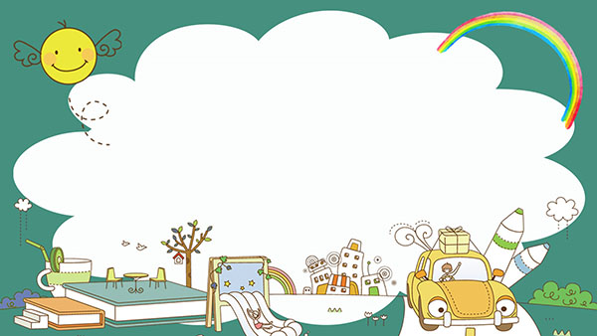
â
Lần 3 : Kể cùng rối bóng

